Slide 1
Ανάπτυξη
Διαδικτυακών Εφαρμογών
ΕΙΣΑΓΩΓΗ ΣΤΗ ΣΥΓΓΡΑΦΗ ΣΕΛΙΔΩΝ ΣΤΑΤΙΚΟΥ ΠΕΡΙΕΧΟΜΕΝΟΥ ΜΕ ΧΡΗΣΗ HTML/XHTML

Slide 2

Βιβλιογραφία Παρουσίασης
HyperText Markup Language
  Κεφάλαιο 4^{ο}
 Παρακαλώ διαβάστε μόνοι σας το 3^{ο} κεφάλαιο του βιβλίου για την απόκτηση βασικών γνώσεων πάνω στη χρήση των πακέτων λογισμικού:
  Apache HTTP Server
  Adobe Dreamweaver

Slide 3
HyperText Markup Language
◻ Σελ.: 134
Ελληνική Απόδοση: Γλώσσα Σήμανσης Υπερκειμένου
Απλή γλώσσα για τη δημιουργία εγγράφων ως βάση δεδομένων
Στηρίζεται στο πρότυπο SGML (Standard Generalized Markup Language) του οποίου αποτελεί εφαρμογή
Οι σημάνσεις (εντολές) δίνουν πληροφορίες στο Web Browser για το πώς θα πρέπει να εμφανίσει το κείμενο και περιγράφουν τη διάταξη των πληροφοριών στη σελίδα

Slide 4
Ανάγκες που οδήγησαν στην ανάπτυξη της HTML
Ομαλή και ομοιόμορφη εμφάνιση της πληροφορίας σε όλους τους χρήστες που τη ζητούν, ανεξάρτητα πλατφόρμας εργασίας
Εμφάνιση πολλαπλών τύπων δεδομένων (κείμενο, στατική εικόνα, κινούμενη εικόνα, ήχος) χωρίς την απαίτηση για πολλαπλά διαφορετικά προγράμματα

Slide 5
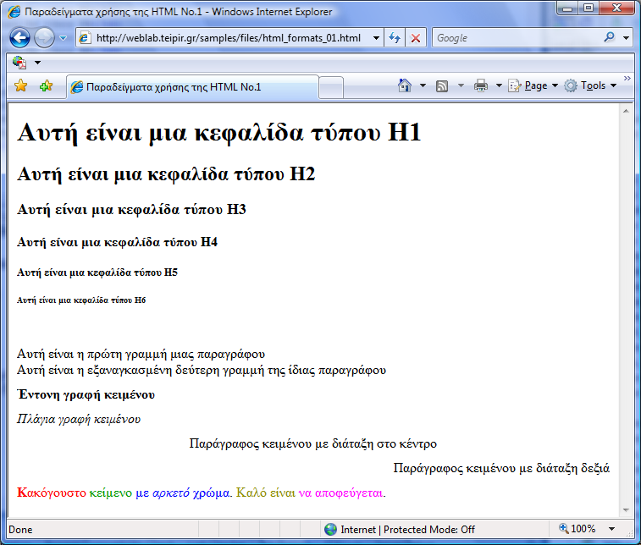
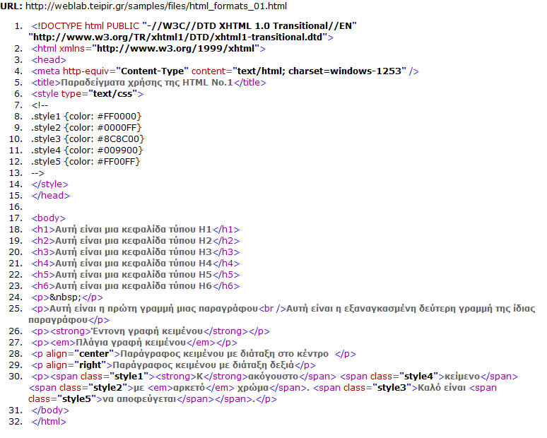
Σύνθεση Κώδικα HTML σε Σελίδα Web
Πηγαίος κώδικας
εγγράφου HTML που μεταφέρεται στο δίκτυο (καθαρό κείμενο)
Εμφανιζόμενη σελίδα στο Web Browser (μορφοποιημένο έγγραφο)

Slide 6
Ετικέτες – Tags
◻ Σελ.: 137-139
Βασικό δομικό στοιχείο της HTML – ορίζουν τα σημεία σε ένα έγγραφο μέσα στα οποία εφαρμόζεται κάποια δομή ή μορφοποίηση
Τα tags χαρακτηρίζονται από ένα όνομα και μια λίστα προαιρετικών παραμέτρων
Τα tags εσωκλείονται σε τριγωνικές παρενθέσεις:
  <όνομα παράμετροι>
Η δήλωση των προαιρετικών παραμέτρων ακολουθεί τη σταθερή μορφή:
όνομα_παραμέτρου=τιμή_παραμέτρου
Στην καθαρή HTML το όνομα και οι παράμετροι του tag μπορεί να είναι γραμμένα σε οποιαδήποτε μορφή (κεφαλαία, μικρά, μίξη)
Στην καθαρή HTML η τιμή των παραμέτρων δίδεται είτε γυμνή, είτε μέσα σε "…"

Slide 7
Ετικέτες – Tags
Τα tags εμφανίζονται σε δυο μορφές:
  Tags έναρξης (περιέχουν τις παραμέτρους), π.χ. <p align="center">
  Tags τερματισμού (δεν περιέχουν παραμέτρους), π.χ. </p>
Κάποια tags τερματίζονται εσωτερικά, π.χ. <br />
Τα tags έναρξης και τερματισμού καθορίζουν τη μορφοποίηση των στοιχείων που βρίσκονται ανάμεσα τους (π.χ. κείμενο)
Στην καθαρή HTML τα tags δεν είναι απαραίτητο να τερματίζονται, καθώς η εμφάνιση του επόμενου tag σημαίνει τον τερματισμό του ανοικτού tag

Slide 8
Σημαντικότερα Tags
◻ Σελ.: 139
Έναρξη/Τερματισμός εγγράφου HTML
  <html>…</html>
Έναρξη/Τερματισμός κεφαλίδας εγγράφου HTML
  <head>…</head>
Έναρξη/Τερματισμός σώματος εγγράφου HTML
  <body>…</body>
Προσοχή!
Τα αναφερόμενα Tags εμφανίζονται σε ένα έγγραφο HTML κατά ζεύγη μόνο μια φορά.

Slide 9
Κεφαλίδα HTML Εγγράφου
<head>
<meta http-equiv="Content-Type" content="text/html; charset=windows-1253" />
<title>Παράδειγμα Χρήσης της echo</title>
</head>
Περιέχει πληροφορίες σχετικές με το έγγραφο:
  Τίτλος εγγράφου, όπως θα εμφανίζεται στο παράθυρο του Web Browser
  Μετά-δεδομένα που χαρακτηρίζουν το κείμενο, ώστε να γίνεται σωστότερη αναγνώριση και απεικόνιση από τον Browser, π.χ. τύπος δεδομένων που περιέχει το έγγραφο, κωδικοποίηση κειμένου κ.λ.π. (βλ. Σελ. 145)

Slide 10
Κυρίως Σώμα HTML Εγγράφου
<body>
Hello world
</body>
Περιέχει το σώμα του εμφανιζόμενου εγγράφου σε γλώσσα HTML

Slide 11
Παραδείγματα Χρήσης Tags
Καθορισμός παραγράφου
  <p>
  π.χ. <p>Hello world. </p> <p>The sky is blue today.</p>
  Hello world.
  The sky is blue today.
Έντονη γραφή
  <b>, <strong>
  π.χ. Ωραίος καιρός <strong>σήμερα</strong>
  Ωραίος καιρός σήμερα
Πλάγια γραφή
  <i>, <em>
  π.χ. Ωραίος καιρός <em>σήμερα</em>
  Ωραίος καιρός σήμερα
Πολλαπλά κενά στο κείμενο αντιμετωπίζονται από τον Web Browser σαν ένα και μόνο κενό.
Ειδικοί χαρακτήρες και σύμβολα μπορούν να τοποθετηθούν ως ειδικές οντότητες (βλ. Σελίδες 141-144).
Αν θέλετε να εισάγετε παραπάνω του ενός κενού, χρησιμοποιήστε τον ειδικό κωδικό "&nbsp;" στη θέση αυτού.
Αλλαγή γραμμής στον κώδικα δεν σημαίνει αλλαγή γραμμής στο έγγραφο. Χρησιμοποιήστε το ειδικό tag <br /> στη θέση αλλαγής.

Slide 12
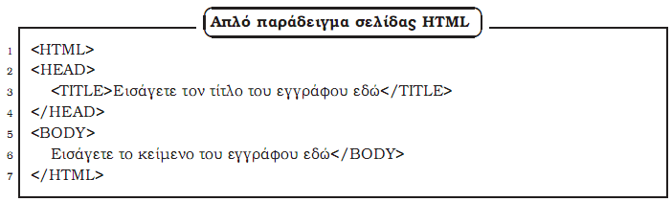
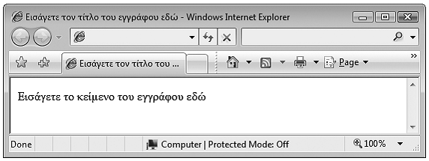
Απλό Παράδειγμα Βασικού Εγγράφου HTML

Slide 13
Παράδειγμα Ολοκληρωμένου Αρχείου HTML
<html>
<head>
<meta http-equiv="Content-Type" content="text/html; charset=windows-1253" />
<title>Παράδειγμα βασικής δομής αρχείου HTML</title>
</head>
<body>
<p>Hello world</p>
</body>
</html>
Το έγγραφο HTML (αρχείο με κατάληξη .htm ή .html) αρχίζει και τελειώνει με τη χρήση ετικετών σήμανσης (markup tags)
  <html> έναρξη εγγράφου HTML
  </html> τερματισμός εγγράφου HTML

Slide 14
XHTML

Slide 15
eXtensible HTML
◻ Σελ.: 147
Μετεξέλιξη της HTML με δανεισμένα στοιχεία από την XML, με σκοπό να αντικαταστήσει την πρώτη στο μέλλον
Αποτελεί εφαρμογή της XML (eXtensible Markup Language)
Ανεξαρτητοποίηση της πληροφορίας από το επίπεδο της παρουσίασης – η δομή ενός εγγράφου δεν περιλαμβάνει και τη μορφοποίηση των στοιχείων αυτού
Επικυρωμένη και συντακτικά σωστή γλώσσα προορισμένη για χρήση σε πολλαπλές και ανομοιόμορφες πλατφόρμες
Κατάλληλη για περιεχόμενο που εμφανίζεται σε συστήματα χαμηλής απόδοσης (π.χ. PDAs, κινητά τηλέφωνα) έως ισχυρούς υπολογιστές καθώς δεν χρειάζεται να λαμβάνει υπόψη ιδιαιτερότητες και παραβιάσεις συντακτικού

Slide 16
Συντακτικό XHTML
◻ Σελ.: 149
Πιο αυστηρή σε σύνταξη από την HTML
  Κάθε tag πρέπει οπωσδήποτε να τερματίζεται εξωτερικά ή εσωτερικά
  Το tag name και οι παράμετροι πρέπει να είναι γραμμένα απαραιτήτως με μικρά γράμματα
  Οι τιμές των παραμέτρων των tag πρέπει απαραιτήτως να εσωκλείονται σε "…" (double quotes)
  Τα tags πρέπει απαραιτήτως να ανοίγουν και τερματίζονται φωλιασμένα
    Π.χ. <b><i>hello</i></b> αντί για <b><i>hello</b></i>

Slide 17
Διαφορές σύνταξης μεταξύ HTML και XHTML
Έγκυρος κώδικας HTML
Έγκυρος κώδικας XHTML
<bOdY>
<P ALIGN=Center>Hello
<p><b>W<i></b>orld</i>
</body>
<body>
<p align="center">Hello</p>
<p><b>W</b><i>orld</i></p>
</body>

Slide 18
XHTML – Πρότυπο Εγγράφου
◻ Σελ.: 148
<!DOCTYPE document_type>
<html xmlns="http://www.w3.org/1999/xhtml">
<head>
<title>Title goes here</title>
</head>
<body>
Body text goes here
</body>
</html>
Όλα τα έγγραφα XHTML πρέπει να έχουν τη δήλωση DOCTYPE.
Τα tags html, head, body και title είναι απαραίτητα.

Slide 19
XHTML DOCTYPE
◻ Σελ.: 151
Πρέπει να είναι πάντα η πρώτη γραμμή του εγγράφου
Δεν είναι κομμάτι του εγγράφου, ούτε αποτελεί στοιχείο της XHTML, συνεπώς δεν έχει tag τερματισμού
Δηλώνει το χρησιμοποιούμενο Document Type Definition, DTD
Το DTD ορίζει επακριβώς τη γραμματική και το συντακτικό της γλώσσας σήμανσης
Το DTD ορίζει τον τύπο και τη δομή του εγγράφου
Η δήλωση DTD είναι απαραίτητη στην XHTML
Τρεις καθιερωμένοι τύποι DTD

Slide 20
XHTML 1.0 Strict
◻ Σελ.: 152
<!DOCTYPE html PUBLIC "-//W3C//DTD XHTML 1.0 Strict//EN" "http://www.w3.org/TR/xhtml1/DTD/xhtml1-strict.dtd">
Ορίζει αυστηρή εφαρμογή της σήμανσης εγγράφων
Αρκετές ιδιότητες/παράμετροι των tags, καθώς και tags της HTML, δεν ορίζονται πλέον και αγνοούνται
Χρησιμοποιείται σε έγγραφα που συνδυάζονται με Cascading Style Sheets (CSS) για την παρουσίαση των πληροφοριών

Slide 21
XHTML 1.0 Transitional
◻ Σελ.: 152
<!DOCTYPE html PUBLIC "-//W3C//DTD XHTML 1.0 Transitional //EN" "http://www.w3.org/TR/xhtml1/DTD/xhtml1-transitional.dtd">
Ορίζει λιγότερο αυστηρή εφαρμογή της σήμανσης εγγράφων από το Strict DTD
Χρησιμοποιείται σε έγγραφα όπου απαιτούνται οι δυνατότητες παρουσίασης της HTML καθώς και σε έγγραφα που θα εμφανίζονται σε Browsers που δεν υποστηρίζουν Cascading Style Sheets (CSS)

Slide 22
XHTML 1.0 Frameset
◻ Σελ.: 153
<!DOCTYPE html PUBLIC "-//W3C//DTD XHTML 1.0 Frameset //EN" "http://www.w3.org/TR/xhtml1/DTD/xhtml1-frameset.dtd">
Χρησιμοποιείται για έγγραφα που χρησιμοποιούν πλαίσια (frames)

Slide 23
XML NameSpace
◻ Σελ.: 153
xmlns=http://www.w3.org/1999/xhtml
  Το χαρακτηριστικό xmlns είναι απαραίτητο στα έγγραφα XHTML
  Ορίζει το χώρο ονομασίας στον οποίο ανήκουν τα ειδικής κατασκευής tags (custom tags)
  Επιτρέπει την επέκταση της XHTML σύμφωνα με τα πρότυπα της XML
  Η εξ ορισμού τιμή, η οποία καθορίζει ένα XHTML έγγραφο είναι η "http://www.w3.org/1999/xhtml" και μπορεί να παραληφθεί, αλλά δεν συνίσταται

Slide 24
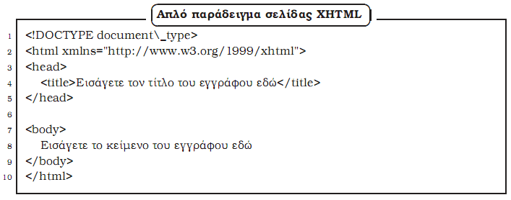
Διαφορές Εγγράφων
HTML-XHTML
Δώστε προσοχή στις ομοιότητες και διαφορές με την "απλή" HTML.

Slide 25
Παράδειγμα Αρχείου XHTML
<!DOCTYPE html PUBLIC "-//W3C//DTD XHTML 1.0 Transitional//EN" "http://www.w3.org/TR/xhtml1/DTD/xhtml1-transitional.dtd">
<html xmlns="http://www.w3.org/1999/xhtml">
<head>
<meta http-equiv="Content-Type" content="text/html; charset=windows-1253" />
<title>Παράδειγμα</title>
</head>
<body>
<p align="center">Hello world</p>
</body>
</html>
Δώστε προσοχή στις ομοιότητες και διαφορές με την "απλή" HTML.

Slide 26
Μορφοποιήσεις και Παραδείγματα Εγγράφων XHTML
ΤΑ ΑΚΟΛΟΥΘΑ ΠΑΡΑΔΕΙΓΜΑΤΑ, ΚΑΘΩΣ ΚΑΙ ΑΚΟΜΑ ΠΕΡΙΣΣΟΤΕΡΑ ΜΠΟΡΕΙΤΕ ΝΑ ΒΡΕΙΤΕ ΜΕΣΑ ΑΠΌ ΤΙΣ ΣΕΛΙΔΕΣ ΤΟΥ ΔΙΑΔΙΚΤΥΑΚΟΥ ΤΟΠΟΥ ΤΟΥ ΜΑΘΗΜΑΤΟΣ:
http://weblab.teipir.gr

Slide 27
Παράδειγμα Νο1
Δήλωση οντοτήτων και μορφοποιήσεων κειμένου
  Ιεραρχικές επικεφαλίδες <h1>, <h2>, <h3>, <h4>, <h5>, <h6>
  Παράγραφοι <p>
  Αλλαγή γραμμής σε παράγραφο <br />

Slide 28
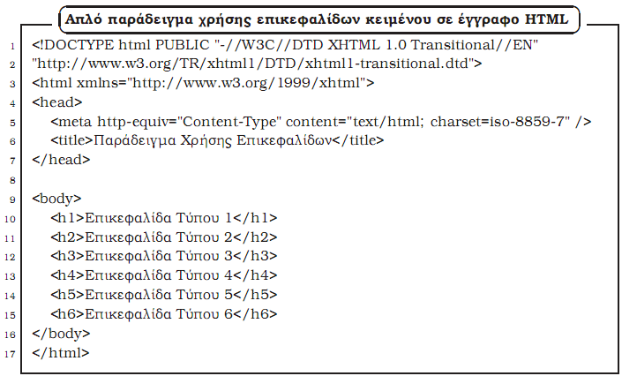
Κώδικας Μορφοποίησης Κειμένου με Επικεφαλίδες
◻ Σελ.: 157

Slide 29
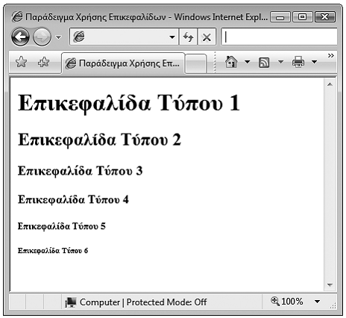
Μορφοποίηση Κειμένου με Επικεφαλίδες
Παρατηρήστε:
Τα σχετικά μεγέθη των κεφαλίδων (με βάση την ιεραρχία).

Slide 30
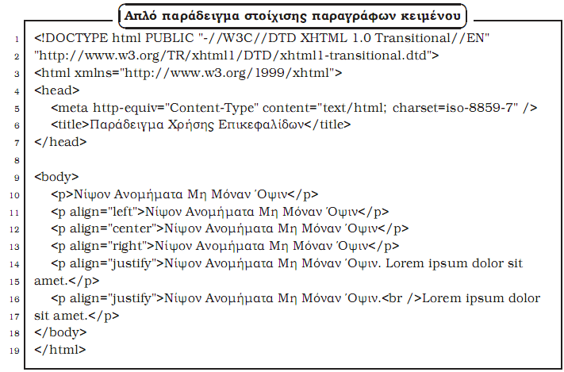
Κώδικας Μορφοποίησης Κειμένου με Παραγράφους
◻ Σελ.: 178

Slide 31
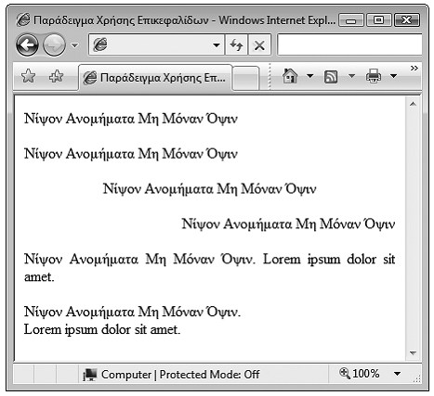
Μορφοποίηση Κειμένου με Παραγράφους

Slide 32
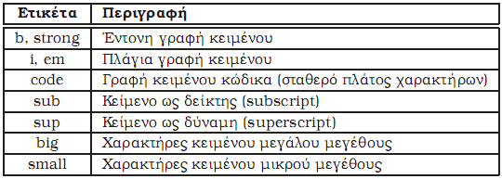
Ειδικές Μορφοποιήσεις Κειμένου
◻ Σελ.: 161
Κάθε μια ετικέτα τροποποιεί την οπτική απεικόνιση του κειμένου που βρίσκεται ανάμεσα στις δηλώσεις έναρξης και τερματισμού αυτής.

Slide 33
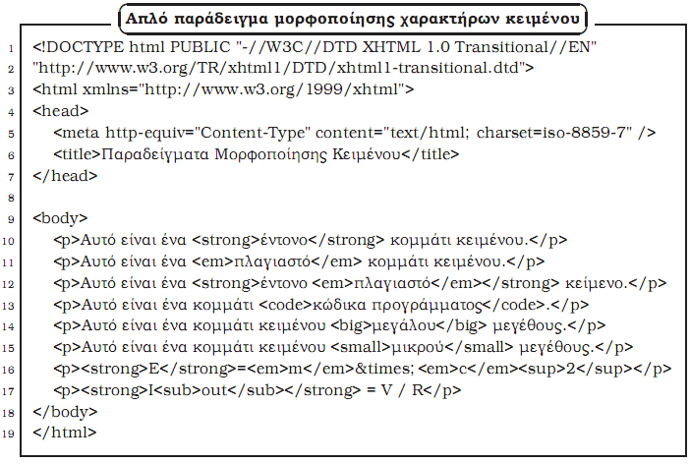
Κώδικας Ειδικών Μορφοποιήσεων Κειμένου
◻ Σελ.: 162

Slide 34
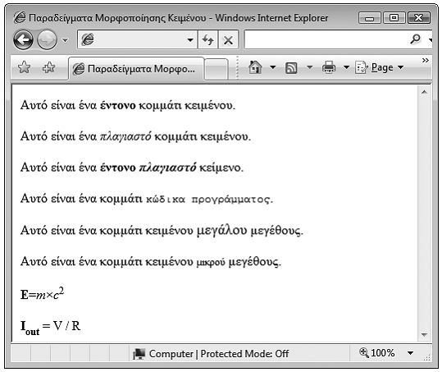
Οπτικό Αποτέλεσμα Μορφοποίησης Κειμένου
Παρατηρήστε τις οπτικές διαφορές στα σημεία που έγινε εφαρμογή των ετικετών μορφοποίησης.

Slide 35
Σχόλια στην ΧHTML (και HTML)
◻ Σελ.: 158
Ως γλώσσα σήμανσης η XHTML διαθέτει τη δυνατότητα ορισμού σχολίων τα οποία δεν επηρεάζουν την εμφάνιση της πληροφορίας
Σήμανση κειμένου ως σχόλια εντός ειδικού tag
  Έναρξη σχολίου, <!--
  Τερματισμός σχολίου, -->
  Παράδειγμα:
  <p>Hello <!-- Αυτό είναι ένα σχόλιο -->World</p>
  Προσοχή: Τα σχόλια αυξάνουν τον όγκο της μεταφερόμενης πληροφορίας, όμως δεν εμφανίζονται από τον Browser στη σελίδα και θα πρέπει να χρησιμοποιούνται μόνο σε περιπτώσεις που διευκολύνουν τη συντήρηση του κώδικα του εγγράφου.

Slide 36
Παράδειγμα Νο2
◻ Σελ.: 163
Λίστες
  Παραταγμένες λίστες <ol> (Ordered List)
  Μη Παραταγμένες λίστες <ul> (Unordered List)
  Στοιχεία λιστών <li> (List Item)

Slide 37
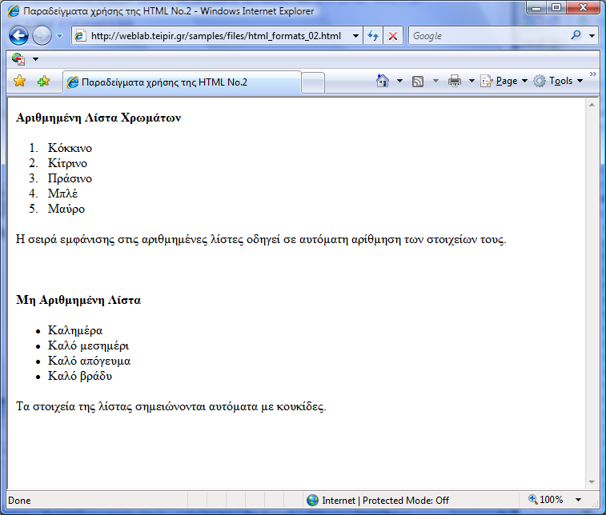
Δημιουργία Παραταγμένων και Μη Παραταγμένων Λιστών
Παρατηρήστε:
Τις εσοχές στα στοιχεία της κάθε λίστας
Την ομοιομορφία τους
Τη διαφορά στο σύμβολο που εισάγεται στην αρχή κάθε στοιχείου (αριθμός ή κουκίδα)
Τη συνεχόμενη αρίθμηση στις αριθμημένες λίστες

Slide 38
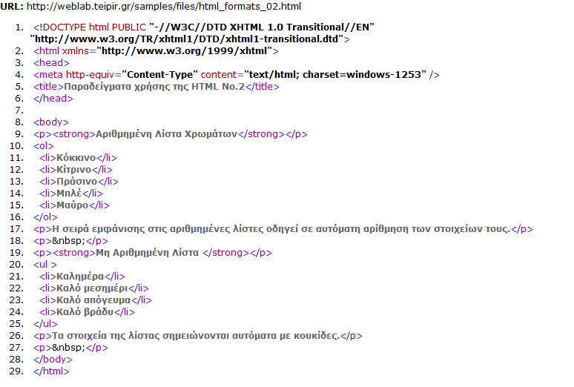
Κώδικας Σελίδας Παραταγμένων και Μη Παραταγμένων Λιστών
Παρατηρήστε:
Τη δήλωση των στοιχείων ανάμεσα στις αριθμημένες και μη λίστες
Ότι δεν υπάρχουν καθορισμένοι οι αριθμοί σειράς εμφάνισης των στοιχείων της αριθμημένης λίστας

Slide 39
Παράδειγμα Νο3
Δημιουργία πινάκων
  Οντότητα πίνακα <table>
  Οντότητα γραμμής πίνακα <tr>
  Οντότητα κελιού πίνακα <td>

Slide 40
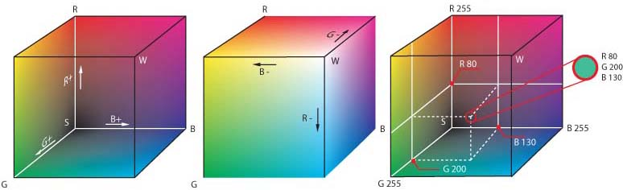
Ορισμός Χρωμάτων
◻ Σελ.: 169
Κάθε χρωματικός τόνος αποτελεί σύνθεση των τριών βασικών χρωμάτων Κόκκινο, Πράσινο και Μπλε (Red, Green, Blue, γνωστό ως RGB πρότυπο).
Οι τιμές εκφράζονται με δεκαεξαδικούς αριθμούς των 3 bytes (24bit χρώμα), ένα για κάθε βασικό χρώμα στη μορφή #RRGGBB, π.χ. #FFFF00 για το κίτρινο χρώμα όπως φαίνεται και από το σχήμα.
Απουσία όλων των χρωμάτων ισοδυναμεί με το μαύρο. Παρουσία όλων ισοδυναμεί με το λευκό.

Slide 41
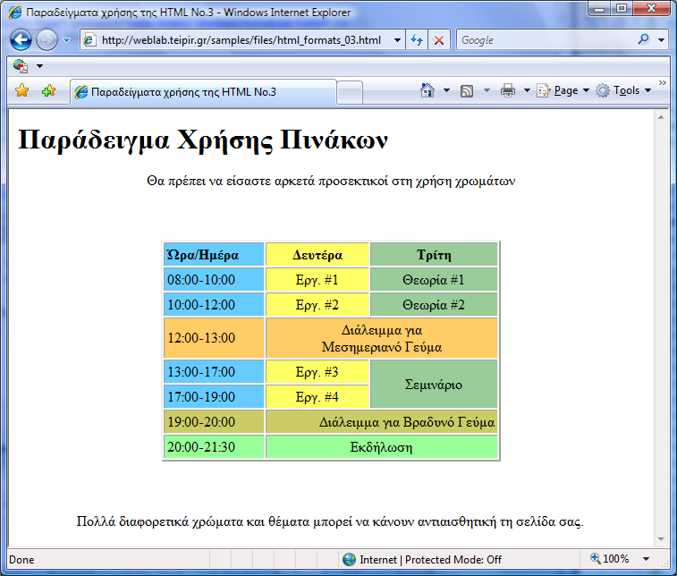
Μορφοποίηση Πινάκων
◻ Σελ.: 171
Παρατηρήστε:
Ότι κάθε κελί είναι ανεξάρτητη οντότητα.
Ότι μπορεί να γίνει συγχώνευση κελιών.
Ότι μέσα σε κάθε κελί μπορούν να υπάρχει κείμενο, με όποιες μορφοποιήσεις μπορεί να δεχθεί αυτό (διάταξη, αλλαγές γραμμής, κλπ).
Εκτός κειμένου μπορούν και άλλα στοιχεία της HTML να βρίσκονται μέσα σε ένα κελί.

Slide 42
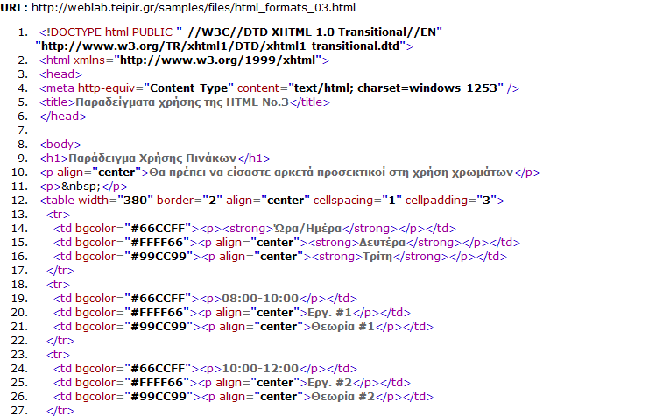
Κώδικας Σελίδας Χρήσης Πινάκων #1
Παρατηρήστε:
Την έναρξη της οντότητας του πίνακα καθώς και την ενθυλάκωση των κελιών στις γραμμές και των γραμμών στον πίνακα.
Το περιεχόμενο των κελιών καθώς και τις τιμές της παραμέτρου bgcolor.
Η τιμή της παραμέτρου width αναφέρεται εξ’ορισμού σε pixels, αλλά μπορεί επίσης να είναι ποσοστιαία σχέση (π.χ. "60%").
Υπάρχει αντίστοιχα και παράμετρος height που ορίζει το ύψος κελιού, γραμμής ή πίνακα.

Slide 43
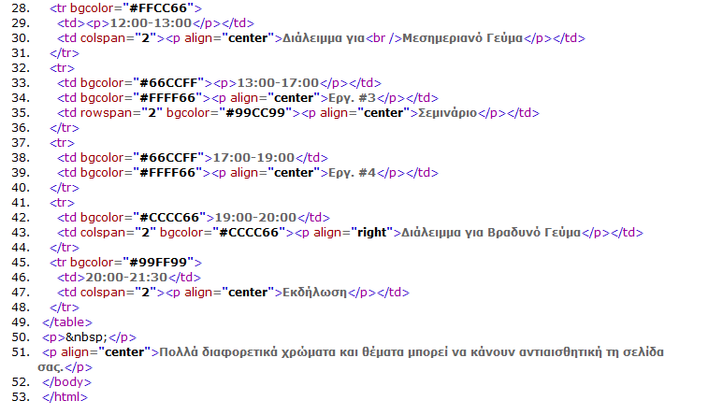
Κώδικας Σελίδας Χρήσης Πινάκων #2
Παρατηρήστε:
Τη συγχώνευση οριζόντια γειτονικών κελιών με την colspan.
Τη συγχώνευση κάθετα γειτονικών κελιών με την rowspan.

Slide 44
Παράδειγμα Νο4
Εισαγωγή εικόνας <img>
Δημιουργία υπερσυνδέσεων <a>
  Σε κείμενο
  Σε εικόνα

Slide 45
Σύνταξη του Tag Εισαγωγής Εικόνας
◻ Σελ.: 178
<img src="URL" width="x" height="y" alt="ABC" title="DEFG" />
  src: η σχετική ή απόλυτη διεύθυνση (URL) του αρχείου εικόνας. Συνηθέστεροι τύποι είναι οι GIF, JPG, PNG.
  width: το πλάτος της εικόνας όπως επιθυμούμε να εμφανίζεται από τον browser. Οδηγεί σε σμίκρυνση ή μεγέθυνση της εικόνας αν είναι διαφορετικό από τις πραγματικές της διαστάσεις. Αν δεν οριστεί, η εικόνα εμφανίζεται με το πραγματικό της πλάτος.
  height: το ύψος της εικόνας όπως επιθυμούμε να εμφανίζεται από τον browser. Οδηγεί σε σμίκρυνση ή μεγέθυνση της εικόνας αν είναι διαφορετικό από τις πραγματικές της διαστάσεις. Αν δεν οριστεί, η εικόνα εμφανίζεται με το πραγματικό της ύψος.
  alt: Ορισμός εναλλακτικού κειμένου προς εμφάνιση στη θέση της εικόνας σε περίπτωση που αυτή δεν μπορεί να εμφανιστεί στον Web Browser. Απαραίτητο σε έγγραφα XHTML Strict.
  title: Ορισμός κειμένου που θα εμφανίζεται σε αναδυόμενο πλαίσιο όταν ο χρήστης τοποθετήσει το ποντίκι πάνω από την εικόνα.

Slide 46
Σύνταξη του Tag Εισαγωγής Υπερσυνδέσμου
◻ Σελ.: 185
<a href="URL" name="name1" id="name1" target="x"> … </a>
  href: η σχετική ή απόλυτη διεύθυνση (URL) του πόρου που συνδεόμαστε.
  name: Ορίζει ένα σημείο άγκυρας (anchor point, δείτε παρουσίαση για HTTP) εντός της σελίδας (αντίστοιχο των σελιδοδεικτών σε βιβλία).
  id: Σε επόμενες εκδόσεις της XHTML το id θα αντικαταστήσει το name στον ορισμό σημείων άγκυρας. Προτείνεται να έχουν την ίδια τιμή.
  title: Ορισμός κειμένου που θα εμφανίζεται σε αναδυόμενο πλαίσιο όταν ο χρήστης τοποθετήσει το ποντίκι πάνω από τον υπερσύνδεσμο.
  target: Καθορίζει που θα ανοίξει ο πόρος του υπερσυνδέσμου (δείτε επόμενη διαφάνεια).

Slide 47
Στόχοι Υπερσυνδέσεων (Targets)
◻ Σελ.: 186
Αν η τιμή της ιδιότητας target δεν ανήκει σε ένα set προκαθορισμένων τιμών, τότε θεωρείται ότι αναφέρεται σε όνομα Frame ή ανοικτού παραθύρου του Browser.
  Μπορούμε να δώσουμε όνομα σε ένα παράθυρο όπου ανοίγει ένα έγγραφο HTML με τον κώδικα:
    <body name="Electra">…</body >
Προκαθορισμένες τιμές:
  _blank: Άνοιγμα πόρου σε νέο παράθυρο.
  _self: Άνοιγμα πόρου στο ίδιο παράθυρο ή Frame (εξ’ ορισμού τιμή).
  _parent: Άνοιγμα πόρου στο γονικό Frame του τρέχοντος Frame στο οποίο βρίσκεται ο υπερσύνδεσμος.
  _top: Άνοιγμα πόρου στο ανώτερο ιεραρχικά Frame του FrameSet (αντικαθιστά το FrameSet στον Browser).

Slide 48
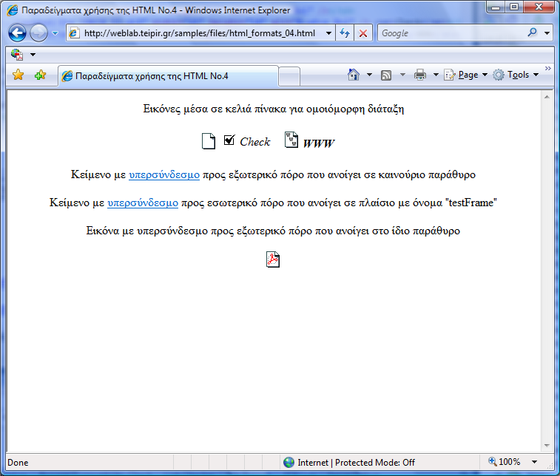
Εισαγωγή Εικόνων και Υπερσυνδέσεων
Παρατηρήστε:
Τις τρεις πρώτες εικόνες που έχουν τοποθετηθεί σε ξεχωριστά κελιά πίνακα μαζί με κείμενο.
Τη διαφορά μεταξύ απλού κειμένου και κείμενο με υπερσύνδεσμο. Οι περισσότεροι Browsers χρωματίζουν διαφορετικά τους υπερσυνδέσμους που έχουμε ήδη επισκεφθεί.
Η εικόνα με υπερσύνδεσμο δείχνει σαν απλή εικόνα, μέχρι να την επιλέξει ο χρήστης με το ποντίκι του.

Slide 49
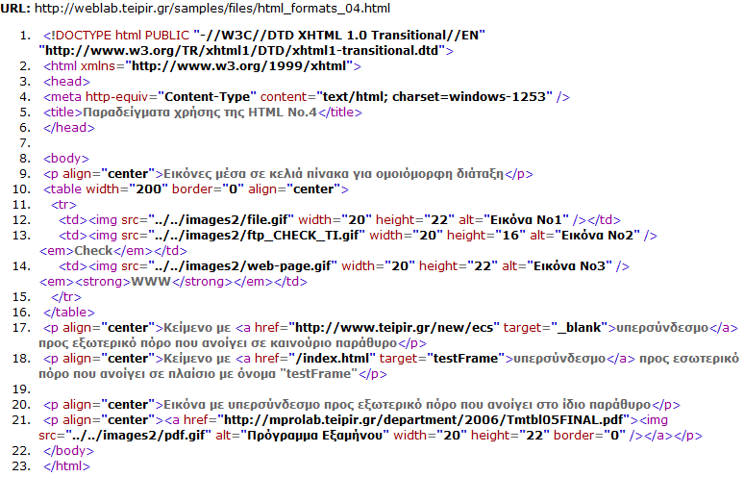
Κώδικας Σελίδας Εικόνων και Υπερσυνδέσεων
Παρατηρήστε:
Τις δηλώσεις width και height. Επηρεάζουν μόνο το οπτικό μέγεθος στο Browser και όχι το πραγματικό μέγεθος της εικόνας που μεταφέρεται.
Την ενθυλάκωση του στοιχείου που γίνεται υπερσύνδεσμος.
Τη διαφορά στα href ανάλογα με το που βρίσκεται ο πόρος (URL).
Την ιδιότητα target σε σχέση με τα Frames.

Slide 50
Πλαίσια Εγγράφων - Framesets
ΜΙΑ ΠΑΛΑΙΩΜΕΝΗ ΚΑΙ ΣΧΕΔΟΝ ΞΕΧΑΣΜΕΝΗ ΤΕΧΝΙΚΗ ΣΧΕΔΙΑΣΗ ΙΣΤΟΣΕΛΙΔΩΝ, Η ΟΠΟΙΑ ΚΑΛΟ ΘΑ ΕΊΝΑΙ ΝΑ ΑΠΟΦΕΥΓΕΤΑΙ

Slide 51
Πλαίσια - Frames
◻ Σελ.: 181
Χρησιμοποιούνται για την ομαδοποίηση πολλαπλών εμφανιζομένων εγγράφων HTML σε μορφή πλακιδίων
Αποτελούνται από ανεξάρτητα έγγραφα HTML που ενώνονται από ένα κεντρικό αρχείο που ορίζει την διάταξη τους σε πλαίσια (FrameSet αρχείο)

Slide 52
Παράδειγμα Τυπικής Μορφής Frameset
FrameSet
Αρχείο ορισμού
Frames
80px
Top Frame
Υπόλοιπο Σελίδας
Main Frame
120px
Left Frame
Υπόλοιπο Σελίδας

Slide 53
HTML Κώδικας FrameSet
<html>
<head><title>Παράδειγμα Χρήσης Πλαισίων σε HTML</title></head>
<frameset rows="80,*" cols="*" frameborder="no" border="0">
<frame src=“top.html" name="topFrame" scrolling=“no" noresize="noresize" title="topFrame">
<frameset cols="120,*" frameborder="no" border="0" framespacing="0">
<frame src=“left.html" name="leftFrame" scrolling=“no" noresize="noresize" title="leftFrame">
<frame src=“main.html" name="mainFrame" " title="mainFrame">
</frameset>
</frameset>
<noframes><body>Κείμενο για browsers που δεν υποστηρίζουν frames</body></noframes>
</html>

Slide 54
Εμφανιζόμενες παράμετροι tags
rows="80,*"
  Πρώτο πλαίσιο ύψους 80px, επόμενο πλαίσιο καταλαμβάνει την υπόλοιπη σελίδα
cols=“120,*"
  Πρώτο πλαίσιο πλάτους 120px, επόμενο πλαίσιο καταλαμβάνει την υπόλοιπη σελίδα
src=“top.html"
  Ορισμός εμφανιζομένου εγγράφου HTML στο πλαίσιο
name="leftFrame"
  Ονομασία αντικειμένου πλαισίου
scrolling="No"
  Δεν εμφανίζεται μπάρα κύλισης όταν το περιεχόμενο δεν χωράει στο πλαίσιο
noresize="noresize"
  Μη επαναπροσδιοριζόμενο μέγεθος πλαισίου (σταθερό) με την αλλαγή του μεγέθους του παραθύρου του Browser
frameborder="no"
  Εμφάνιση διαχωριστικής γραμμής ανάμεσα στα πλαίσια
border="0"
  Απόσταση σε pixels ανάμεσα στα πλαίσια

Slide 55
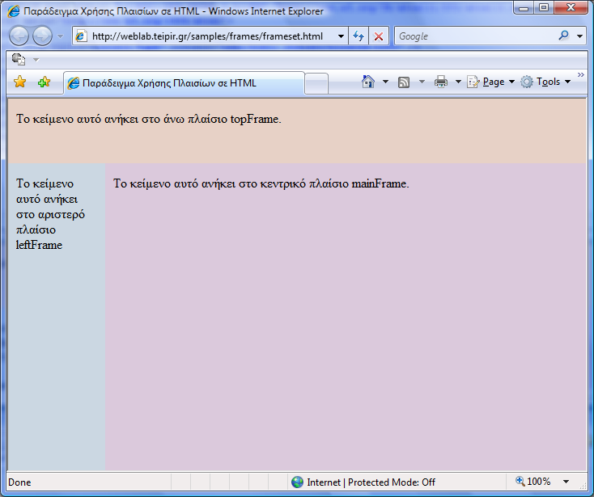
Παράδειγμα Χρήσης Πλαισίων
Παρατηρήστε:
Τα σημεία "ραφής".
Το ξεχωριστό χρώμα και περιεχόμενο του κάθε πλαισίου.

Slide 56
Δημιουργία Εγγράφων HTML/XHTML
ΔΗΜΙΟΥΡΓΙΑ ΕΓΓΡΑΦΩΝ ΓΙΑ ΤΟΝ ΠΑΓΚΟΣΜΙΟ ΙΣΤΟ
ΤΥΠΟΙ ΕΡΓΑΛΕΙΩΝ ΚΑΙ ΤΕΧΝΙΚΕΣ ΣΧΕΔΙΑΣΗΣ

Slide 57
Εργαλεία ανάπτυξης σελίδων HTML
Επεξεργαστές Κειμένου – Text Editors
Επεξεργαστές HTML – HTML Editors
Εφαρμογές Άμεσης Οπτικής Σχεδίασης – Design Tools WYSIWYG (What You See Is What You Get)

Slide 58
Επεξεργαστές Κειμένου
Πλεονεκτήματα
  Απλές εφαρμογές
  Χαμηλό κόστος απόκτησης
  Μηδενικός χρόνος εκμάθησης εργαλείου
Μειονεκτήματα
  Απαιτεί πολύ καλή γνώση της HTML
  Μεγάλος όγκος χειρωνακτικής εργασίας για τα πιο απλά κείμενα
  Η παρουσίαση του εγγράφου εξαρτάται από μη τυποποιημένους τρόπους γραφής και την εμπειρία του χρήστη

Slide 59
Επεξεργαστές HTML
Πλεονεκτήματα
  Απλές εφαρμογές συχνά με υποτυπώδη διαχείριση projects
  Χαμηλό έως μέτριο κόστος απόκτησης
  Ελάχιστος χρόνος εκμάθησης εργαλείου
  Απαιτεί βασική μόνο γνώση της HTML
  Αυτόματη διόρθωση, συμπλήρωση ή πρόταση σύνταξης του κώδικα HTML καθώς συμπληρώνεται από τον χρήστη
  Μικρότερος όγκος χειρωνακτικής εργασίας για απλές διαδικασίες από τους επεξεργαστές κειμένου
Μειονεκτήματα
  Απαιτεί τη γνώση τουλάχιστον βασικών στοιχείων HTML
  Η παρουσίαση του εγγράφου εξαρτάται από μη τυποποιημένους τρόπους γραφής και την εμπειρία του χρήστη

Slide 60
Σχεδίαση με WYSIWYG μεθόδους
Ο χρήστης σχεδιάζει τη σελίδα σε υψηλό επίπεδο αφαίρεσης με ειδικά εργαλεία οπτικής σχεδίασης χωρίς να απαιτείται γνώση ή χειρισμός σε επίπεδο κώδικα HTML.
Το πρόγραμμα σχεδίασης σελίδας σε χαμηλότερο επίπεδο παράγει αυτόματα τον κώδικα HTML ο οποίος περιγράφει τη σελίδα που σχεδιάζει ο χρήστης οπτικά.
Μπορεί να τηρηθεί και η αντίστροφη διαδικασία, όπου ο χρήστης γράφει καθαρό κώδικα HTML ενώ ταυτόχρονα βλέπει το οπτικό αποτέλεσμα σε άλλο παράθυρο.

Slide 61
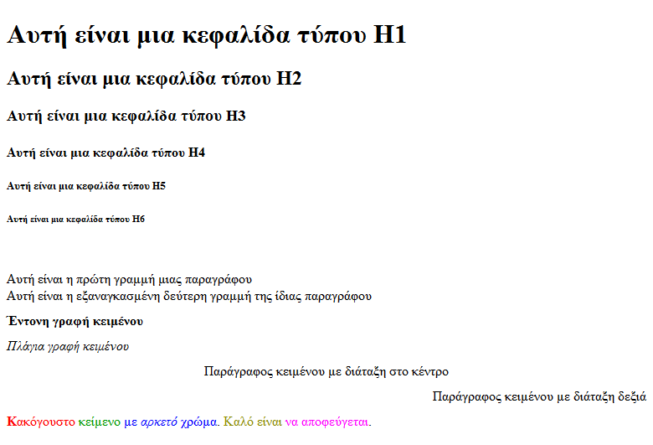
Διεπίπεδη Αμφίδρομη Σχεδίαση WYSIWYG
Σχεδιαζόμενο Έγγραφο από το χρήστη
Αυτόματα Παραγόμενος Κώδικας

Slide 62
WYSIWYG Εργαλεία Ανάπτυξης
Πλεονεκτήματα
  Κατάλληλα για αρχάριους χρήστες
  Δεν απαιτείται γνώση της HTML
  Παρατηρώντας τον παραγόμενο από το εργαλείο κώδικα είναι δυνατή η εκμάθηση της HTML
  Κατάλληλα για γρήγορη προτυποποίηση σχεδίων
  Επιτρέπουν το γρήγορο σχεδιασμό επίπονων μερών, όπως πολύπλοκοι πίνακες και λειτουργίες δυναμικών σελίδων

Slide 63
WYSIWYG Εργαλεία Ανάπτυξης
Μειονεκτήματα
  Συχνά δεν παράγουν τον πιο "καθαρό" κώδικα:
    Προσθέτουν ή αφαιρούν υπάρχοντα tags
    Τροποποιούν υπάρχοντα tags
    Εισάγουν ειδικά tags για χρήση από το συγκεκριμένο εργαλείο
  Το οπτικό αποτέλεσμα μπορεί να διαφέρει αισθητά ανάμεσα σε διαφορετικούς browsers
  Αποτελούν ακριβές λύσεις σε σχέση με τους απλούστερους HTML editors

Slide 64
Τέλος Παρουσίασης
ΣΑΣ ΕΥΧΑΡΙΣΤΩ ΓΙΑ ΤΗ ΣΥΜΜΕΤΟΧΗ ΣΑΣ
Παρακαλώ διαβάστε το κεφάλαιο 4 του βιβλίου για καλύτερη εμβάθυνση στη χρήση και τα μυστικά των html/XHTML

